Slide 1


ПОСВЯЩАЕТСЯ
Участникам
специальной военной операции,
проявившим отвагу, мужество и героизм.

Slide 2
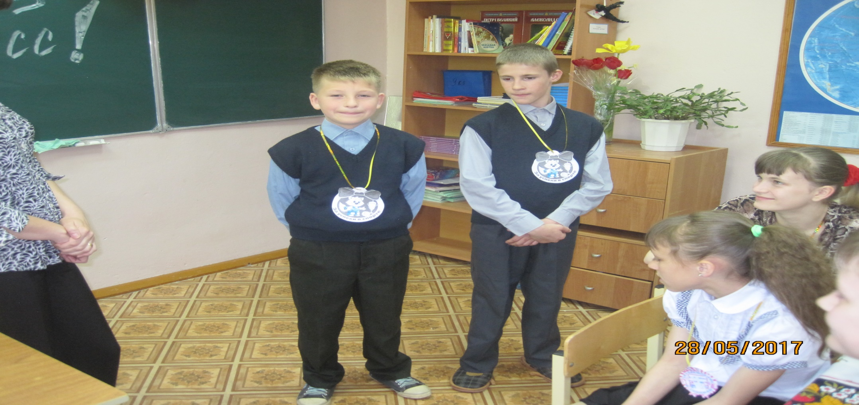
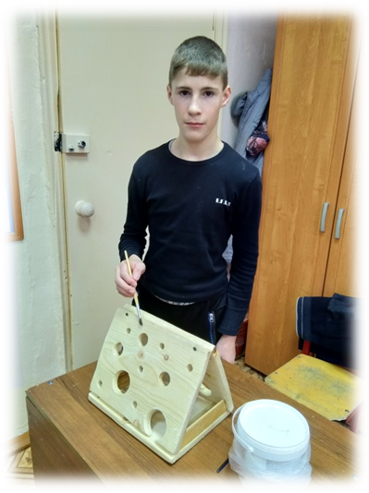
Феоктистов Олег Анатольевич
Родился 22 августа 2004 года, в Весьегонском районе Тверской области, в деревне Чамерово. В нашу школу Олег прибыл в 4 класс.
С учебной программой в школе Олег справлялся удовлетворительно. Любимым предметом у Олега была физкультура.

Slide 3
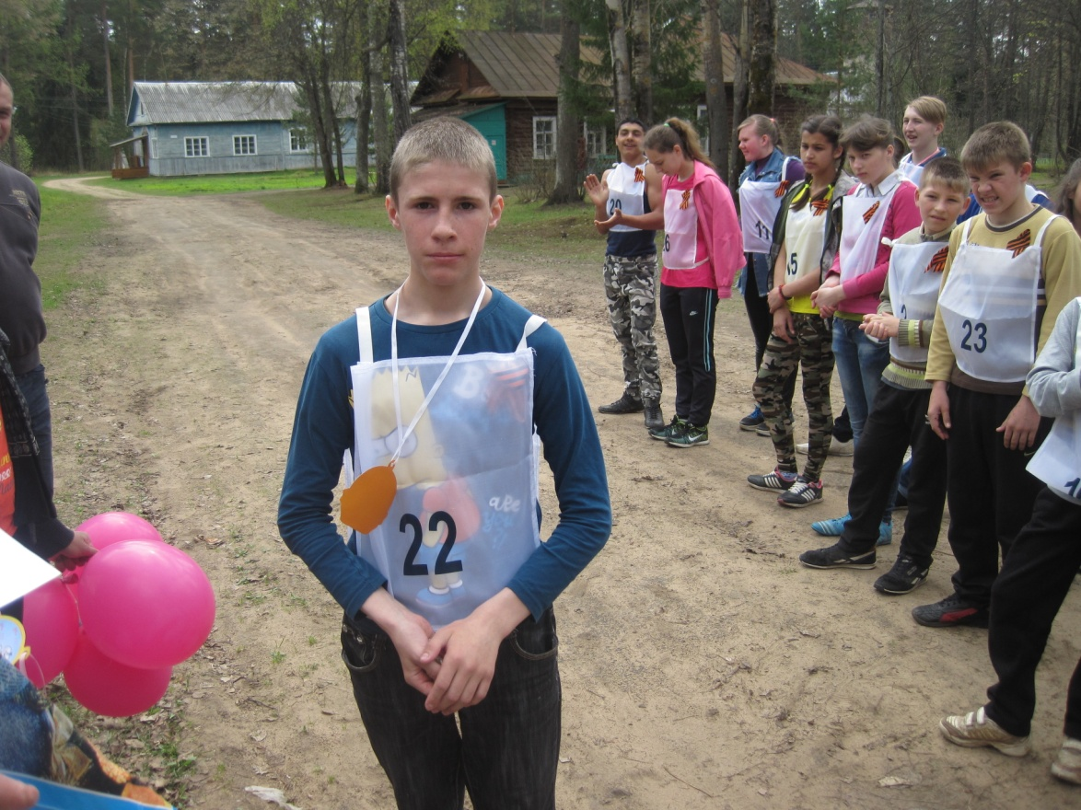
Олег активно участвовал в деятельности школы и класса. Посещал два кружка «Спортивный» и «Танцевальный» Олег всегда оказывал помощь педагогам в классе, в проведении мероприятий. Уважал учителей и старших. С одноклассниками поддерживал дружеские отношения, оказывал помощь девочкам.

Slide 4
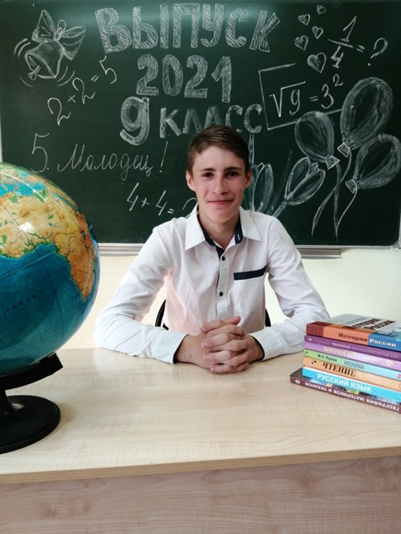
В 2020 году закончил
9 классов.
После школы поступил в профессиональное училище №18, п. Максатиха.
Обучение не закончил, устроился на работу.

Slide 5
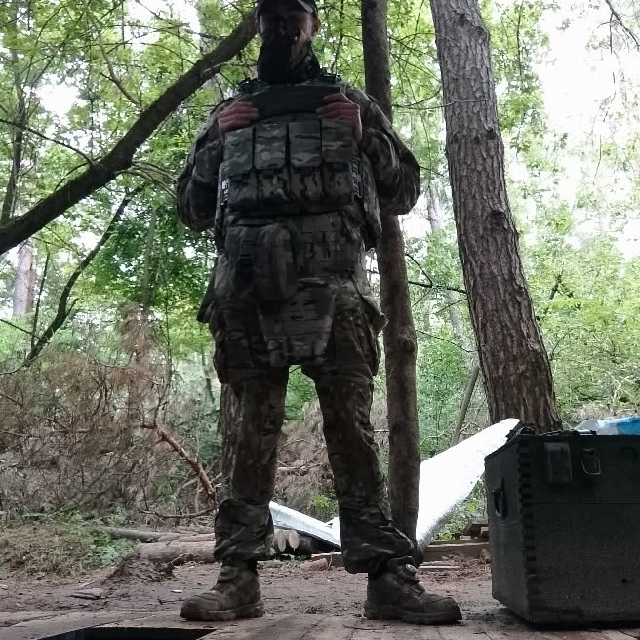
30 мая 2025 года подписал контракт с вооруженными силами РФ.
Проходил службу в населенном пункте Алексеевка, Сумском районе.

Slide 6
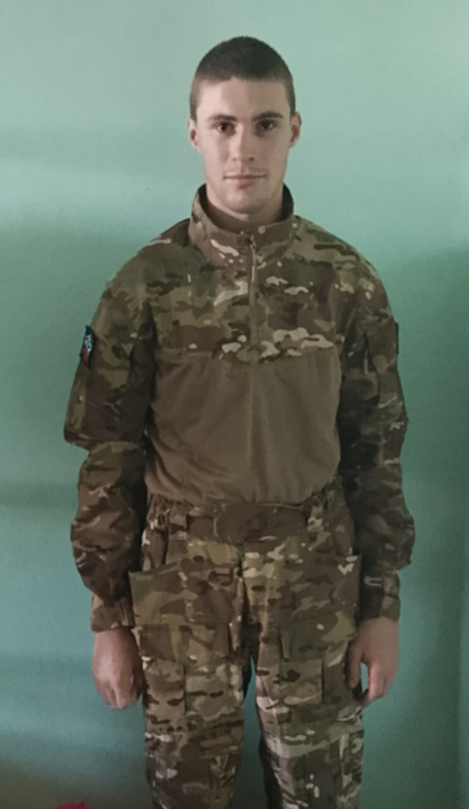
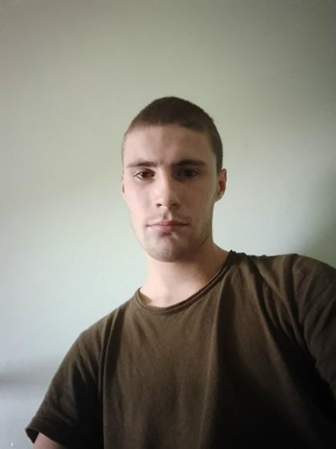
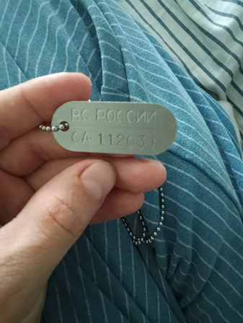
29 августа 2025 года рядовой Феоктистов Олег получил множественные осколочные ранения левого предплечья, бедра и кисти.
На данный момент проходит лечение в военном госпитале г. Курска

